Slide 1


LECCIÓN 2
LA NECESIDAD DE CRISTO
DEL PECADOR

Slide 2



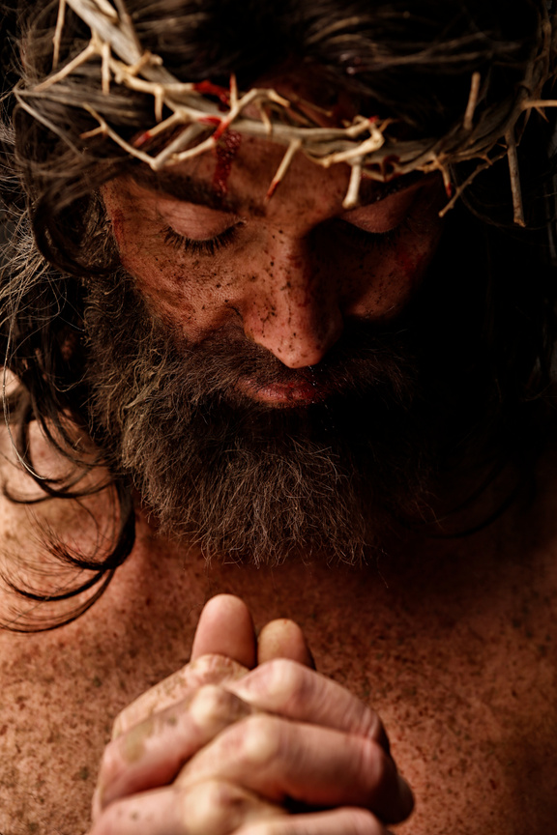

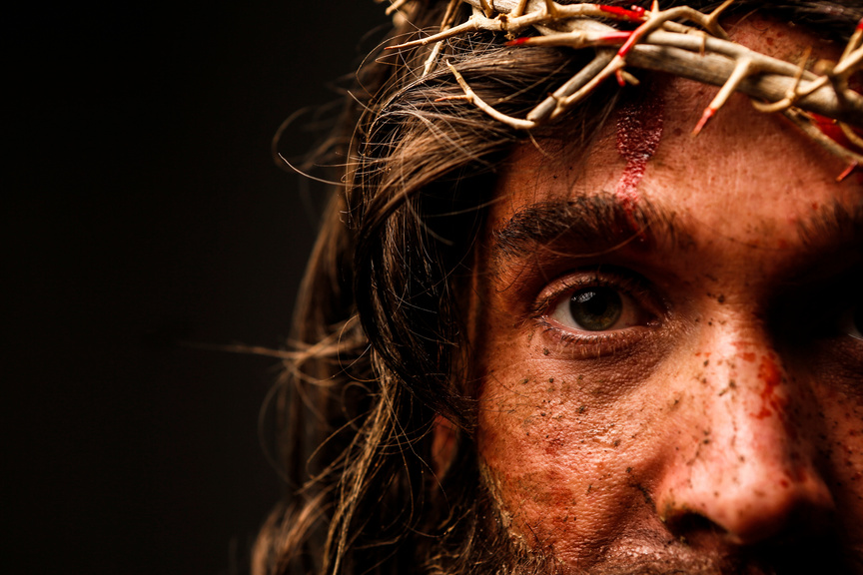
LECCIÓN DE REPASO
El amor de Dios por el hombre
DOMINGO
LUNES
MARTES
MIERCOLES
JUEVES
DIOS ES AMOR
LA MISIÓN DE JESÚS
UNA VIDA DE ABNEGACIÓN
NUESTRO SUSTITUTO Y GARANTÍA
JESÚS PAGÓ EL PRECIO

Slide 3


Sigue Nuestro Canal de Whatsapp
ESCUELA SABATICA ASDMR

Slide 4
LECCIÓN 2
LA NECESIDAD DE CRISTO
DEL PECADOR

Slide 5


DOMINGO
ESTADO DEL HOMBRE
a. Describa el estado original del ser humano en el Edén.
Génesis 1:26, 27, 31; Salmos 8:4–6

Slide 6

DOMINGO
b. ¿Cómo obró Satanás para frustrar el plan divino en la creación del hombre? Génesis 3:1–7; Romanos 6:16; 1 Juan 2:16.

Slide 7

LUNES
HUYENDO DE LA PRESENCIA DE DIOS
a. Después de pecar, ¿cómo reaccionaron Adán y Eva al oír la voz de Dios? Génesis 3:8–10.

Slide 8

LUNES
b. ¿Por qué los seres humanos pecaminosos no pueden estar en la presencia del Infinito? Éxodo 33:20; Deuteronomio 4:23, 24.

Slide 9

LUNES
c. ¿Por qué es imposible que el ser humano escape por sí mismo de la pena del pecado? Job 14:4; Romanos 8:7, 8; Isaías 64:6.

Slide 10

MARTES
LA NECESIDAD DE UN SALVADOR
a. ¿Qué debemos comprender acerca del corazón humano? Salmos 14:1–3; Romanos 3:9–11

Slide 11
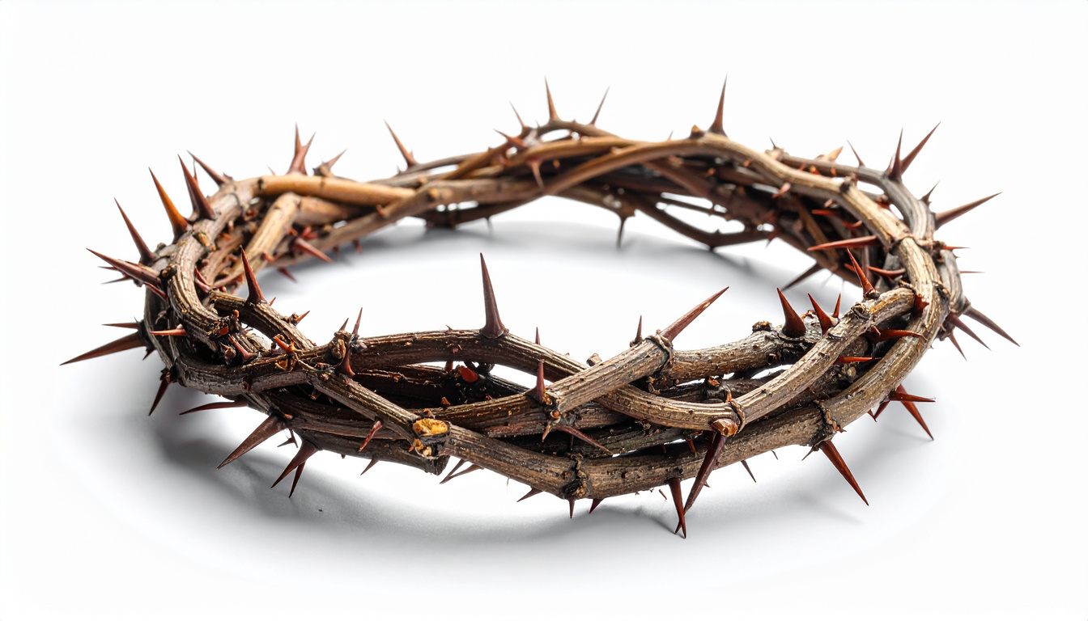
MARTES
b. ¿Por qué, como seres humanos, somos incapaces de discernir el reino espiritual y ver el reino de Dios?
1 Corintios 2:14; 2 Corintios 4:4

Slide 12

MARTES
c. Aunque no podemos salvarnos a sí mismos, ¿qué podemos hacer?
Mateo 11:28–30; Juan 3:3.

Slide 13

MIERCOLES
LA SÚPLICA DEL PECADOR
a. ¿Cuál era el problema del apóstol Pablo cuando llegó a tener pleno conocimiento de su condición como pecador delante de Dios?
Romanos 7:12, 14, 24.

Slide 14
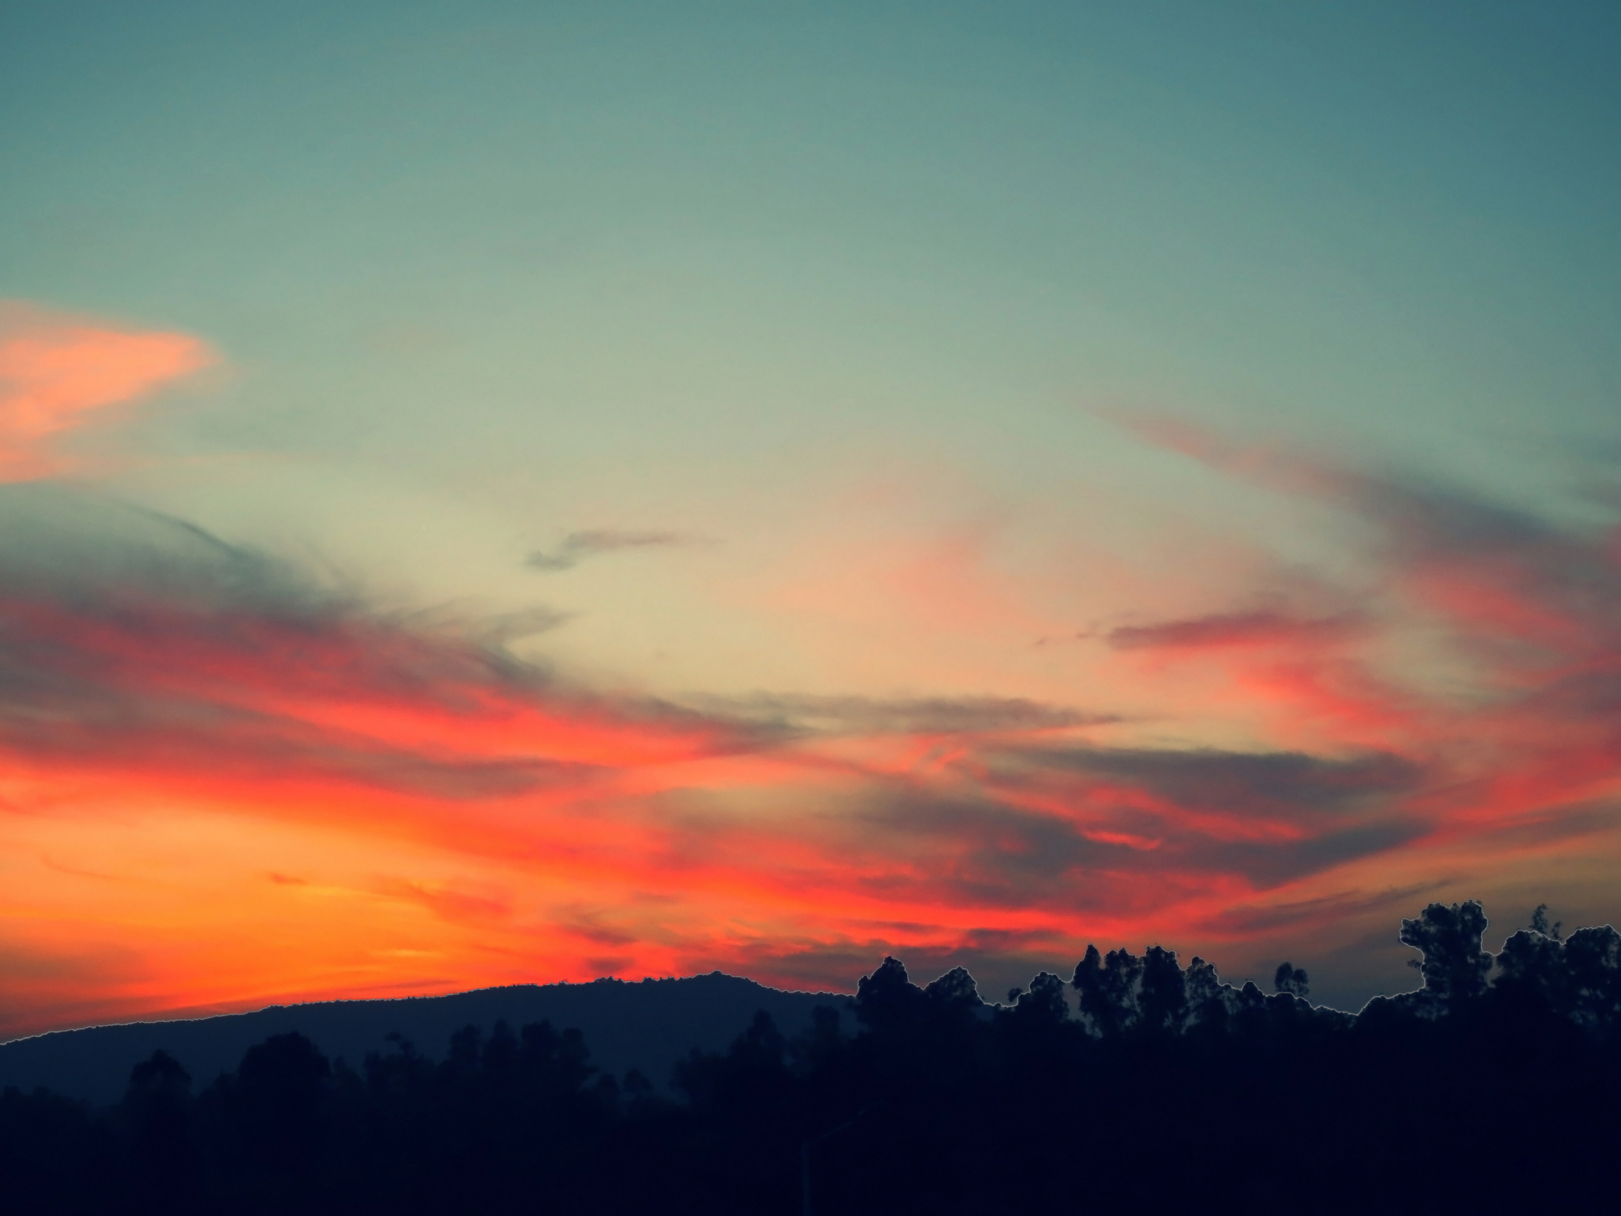
MIERCOLES
b. ¿De qué manera Dios le aseguró a Jacob que no había sido abandonado cuando huía de su hermano Esaú??
Génesis 28:10–13.

Slide 15

JUEVES
CONECTANDO EL CIELO Y LA TIERRA
a. ¿Cuál es la lección a ser aprendida de la escalera que Jacob vio en el desierto?
Génesis 28:16, 17; Juan 1:51.

Slide 16

JUEVES
b. Describa la conexión que la mediación de Cristo ha establecido. Romanos 3:23–26; Hebreos 1:14.

Slide 17

MINUTOS
MISIONEROS

